Slide 1
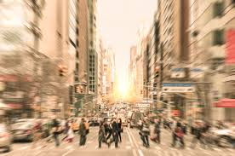
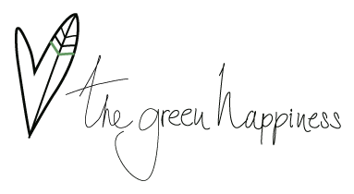
2021_DCV_1_LS Gezondheid in een hectische maatschappij
Leerdoel Je kunt informatie verzamelen en op waarde schatten.
Je kunt onderscheid maken tussen hoofd- en bijzaken.
Je kunt uitleggen wat een gezonde leefstijl is en waar deze door beïnvloedt wordt.
Samenwerken
Plaats je product in je portfolio en vraag om feedback.
Bekijk leerproducten van anderen in hun portfolio en geef feedback.
Verbeter je leerproduct en plaats versie 2
Deze opdracht maak je alleen
Versie 1 21-02-2021
Versie 2 28-02-2021
Leerproduct
Een artikel over een gezonde leefstijl in een druk leven voor een gezondheidstijdschrift. Dit artikel is bedoeld voor een doelgroep die geïnteresseerd is in een gezonde leefstijl. Het is ongeveer een A4’tje groot. In het artikel behandel je:
Wat een gezonde leefstijl volgens de theorie inhoud
Wat het effect is van een stressvol leven is op de gezondheid
Hoe voedingsgoeroes en diëten inspelen op hun doelgroep
Een hype/trend op het gebied van voeding en waarom het wel of niet gezond is
Bijeenkomsten
Lifestyle lessen
Projecturen
Bronnen
Behandelde lesstof periode 2
Websites: RIVM en Voedingscentrum
Nieuws voor diëtisten/leefstijlcoaches
Leerpad
Ga op zoek naar informatie over een gezonde leefstijl.
Lees onderzoeken en (betrouwbare) artikelen over het effect van stress op de gezondheid
Zoek uit welke diëten, voedingshypes en voedingsgoeroes de laatste 5 jaar veel aandacht kregen.
Zoek informatie op over het schrijven van een artikel.
Schrijf de onderdelen die hierboven gemeld staan uit, denk aan een actieve schrijfstijl.
Begin met een pakkende intro en sluit af met een kleine samenvatting.
Voeg begeleidende afbeeldingen toe en denk aan een bronvermelding.

